Slide 1


Modelagem de Sistemas
Desenvolvimento de Sistemas
Curso Técnico 2023 ☺
Prof. Lucas Naspolini

Slide 2
Aula 13
Linguagem UML
- Diagrama de Classes
- Diagrama de Caso de Uso

Slide 3

Diagrama de Classes

Slide 4
Diagrama de Classes
É uma representação da estrutura e relações das classes que servem de modelo para objetos com as mesmas características, assim saberemos identificar objetos e agrupá-los, de forma a encontrar suas respectivas classes.
Na UML, em diagrama de classes, uma classe é representada por um retângulo com três divisões, são elas: O nome da classe, seus atributos e por fim os métodos.

Slide 5
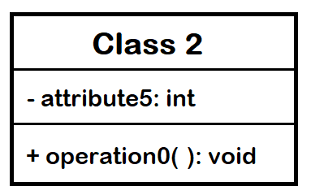
Diagrama de Classes
Classe é a representação dos requisitos do sistema.
Para identificar uma classe devemos analisar se o objeto:
- Possui vida própria
- Possui mais de um atributo
- Deseja-se acompanhar existência

Slide 6
Diagrama de Classes
Classe é a representação dos requisitos do sistema.
Nome da Classe
Deve representar o conjunto.
Atributos
Características do objeto.
Métodos
Operações realizadas pelo objeto.

Slide 7
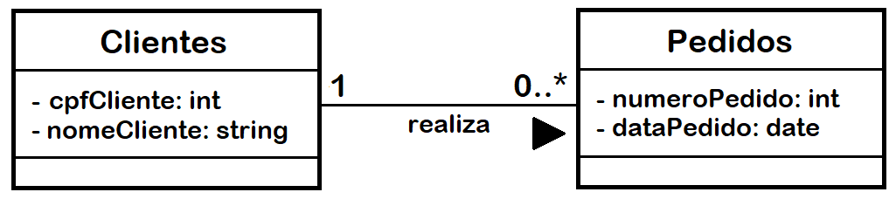
Diagrama de Classes
Associação - Ligação entre as classes por necessidade de comportamento.
Papel - Nome da associação, tornando claro no diagrama a ligação estabelecida.
Multiplicidade - Define o número de vezes que o objeto participa da associação.

Slide 8
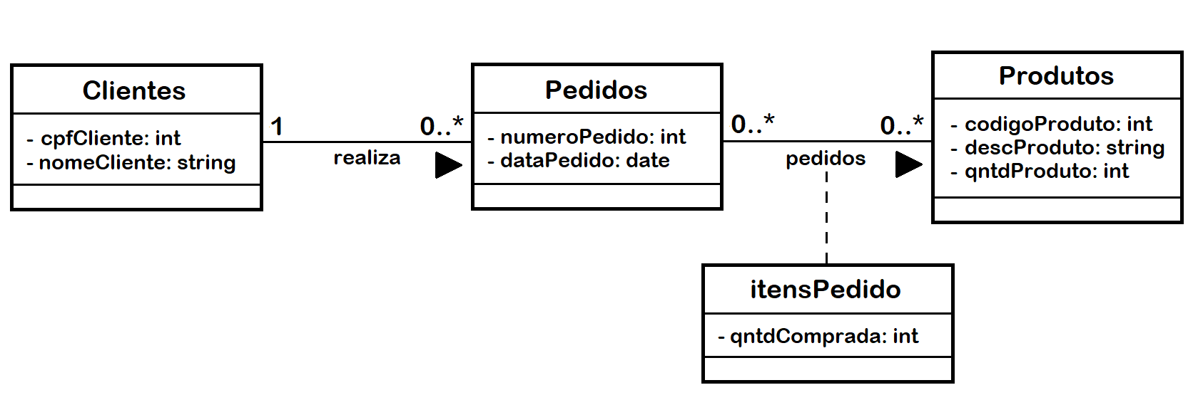
Diagrama de Classes
Classe Associativa - Representa os objetos resultados de uma associação, com atributos, características e operações próprias.

Slide 9
Relacionamentos
Classes possuem relacionamentos entre elas (para comunicação).
- Compartilham informações e colaboram umas com as outras
Principais tipos de relacionamentos:
• Associação
• Agregação/Composição
• Herança

Slide 10
Relacionamentos
Descreve um vínculo entre duas classes
• Chamado Associação Binária
- Determina que as instâncias de uma classe estão de alguma forma ligadas às instâncias da outra classe.

Slide 11
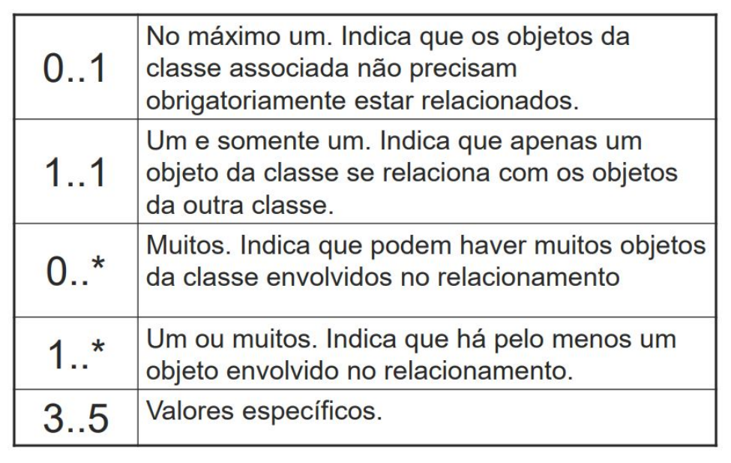
Multiplicidade

Slide 12
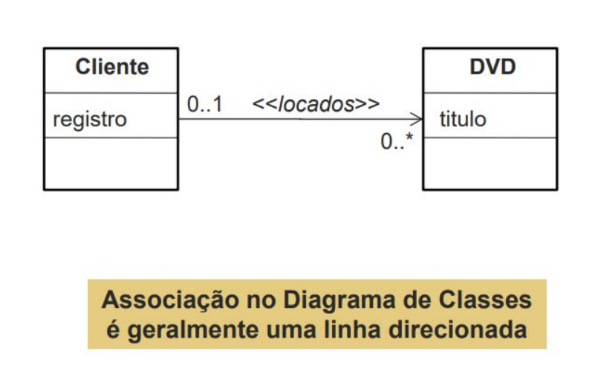
Representação de Associação

Slide 13
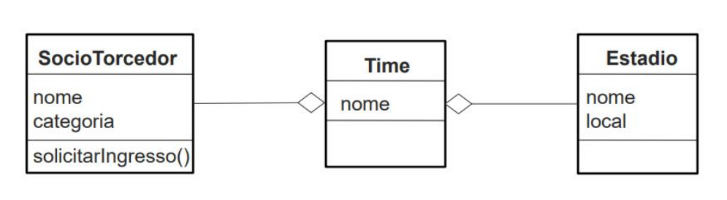
Agregação
Um losango na extremidade da classe que contém os objetos-todo.

Slide 14
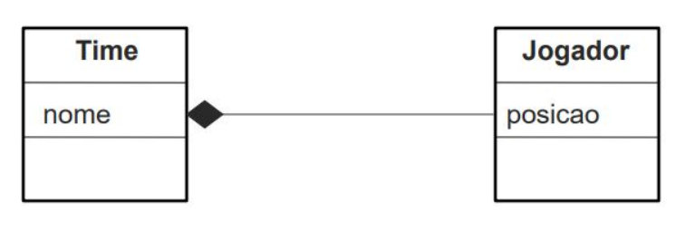
Composição
Um losango preenchido.
Da mesma forma que na Agregação, deve ficar ao lado do objeto-todo.

Slide 15
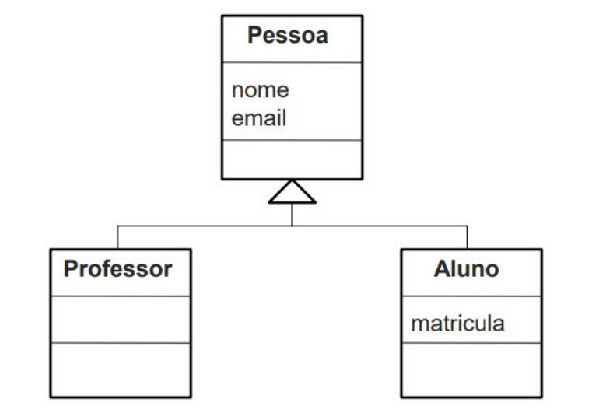
Especialização / Generalização
• Identificar super-classe (geral) e subclasses (especializadas)
• O que a classe geral pode fazer, as específicas também podem.
• Todos os atributos e métodos definidos na super-classe são herdados pelas sub-classes.

Slide 16
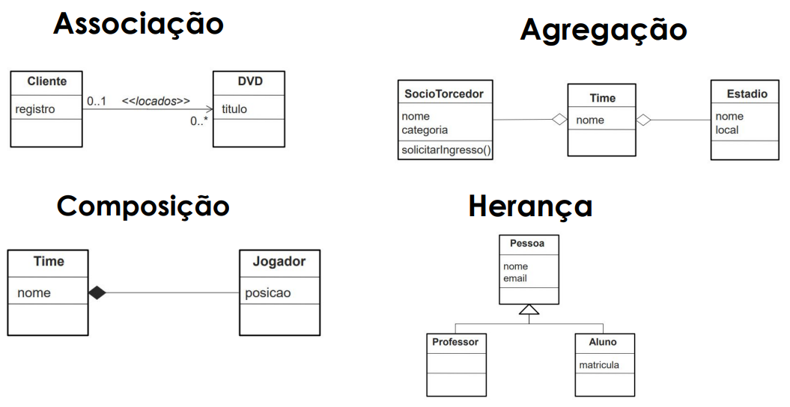
Resumo

Slide 17
Diagrama de Classes
Exemplos

Slide 18
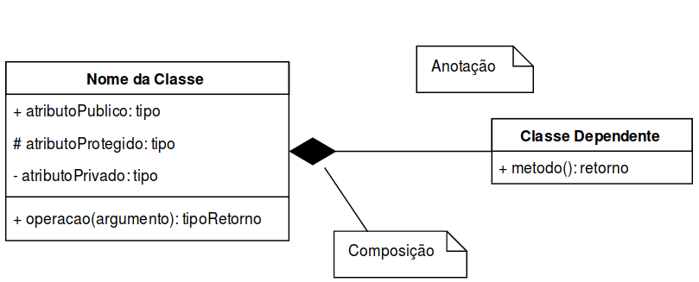
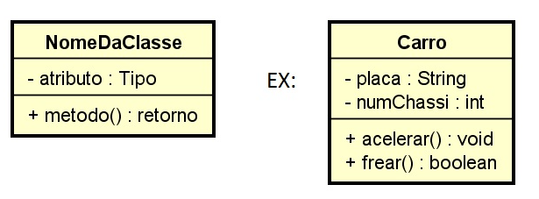
Exemplos Diagrama de Classes

Slide 19
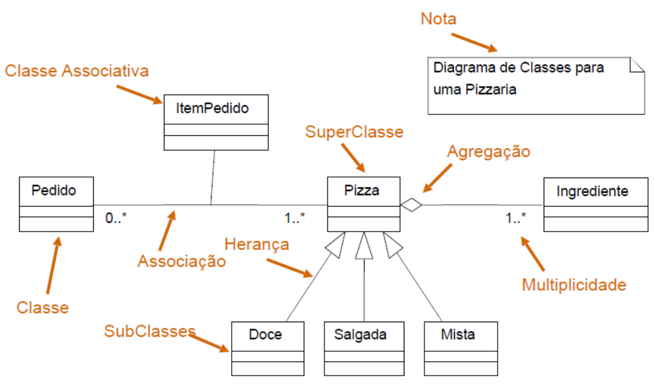
Exemplos Diagrama de Classes

Slide 20
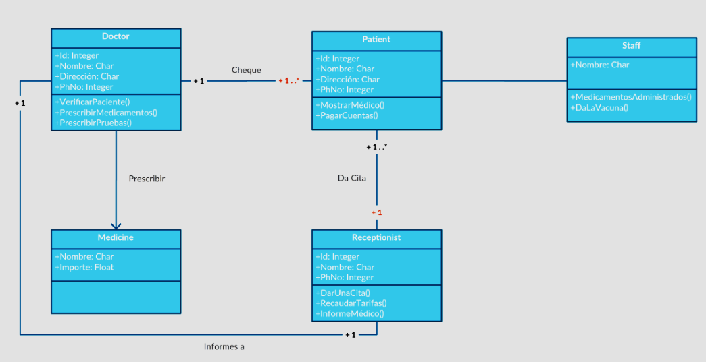
Exemplos Diagrama de Classes

Slide 21
Diagrama de Classes
Guia para Diagrama de Classes:
https://creately.com/blog/pt/diagrama/tutorial-diagrama-de-classes/

Slide 22
Diagrama de
Caso De Uso

Slide 23
Diagrama de Caso de Uso
Guia para Diagrama de Caso de Uso:
https://creately.com/blog/pt/diagrama/tutorial-de-diagrama-de-caso-de-uso/

Slide 24
Atividade I (Diagrama de Classe)
Utilizar uma ferramenta para criação de diagramas e elaborar dentro dos padrões da linguagem UML, Diagrama de Classe do projeto de Situação de Aprendizagem.

Slide 25
Atividade II (Diagrama de Caso de Uso)
Utilizar uma ferramenta para criação de diagramas e elaborar dentro dos padrões da linguagem UML, Diagrama de Caso de Uso, do projeto de Situação de Aprendizagem.

